Slide 1


ML
Neural Network

Slide 2
Neuron
10¹¹ neurons in human brain
One neuron is connected to 10³ other neurons

Slide 3

Perceptron
input
weights
activation function
Decision boundary: $d\left(x\right)=W^{T}X+b$

Slide 4
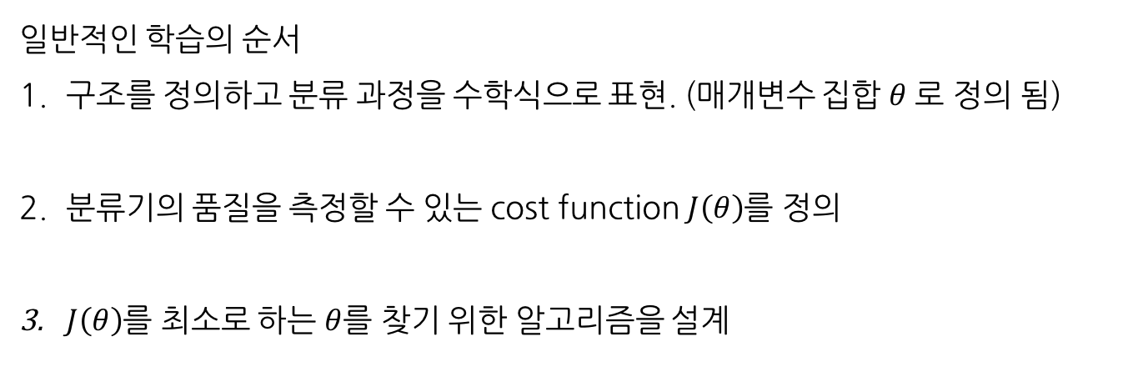
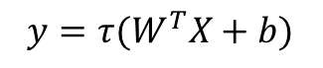
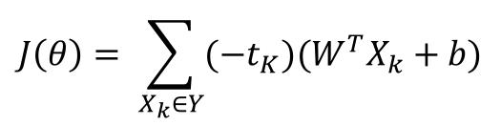
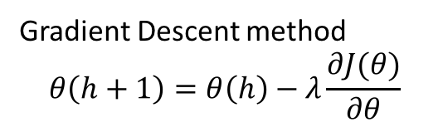
Perceptron
Training
일반적인 학습의 순서
구조를 정의하고 분류 과정을 수학식으로 표현. (매개변수 집합 $θ$로 정의 됨)
분류기의 품질을 측정할 수 있는 cost function $J\left(θ\right)$를 정의
$J\left(θ\right)$를 최소로 하는 $θ$를 찾기 위한 알고리즘을 설계
$$y=τ(W^{T}X+b)$$
$$J\left(θ\right)= \sum_{X_{k}∈Y}{(−t_{K})(W^{T}X_{k}+b)}$$
Gradient Descent method
$$θ\left(h+1\right)=θ\left(h\right)−λ\frac{∂J(θ)}{∂θ}$$

Slide 5
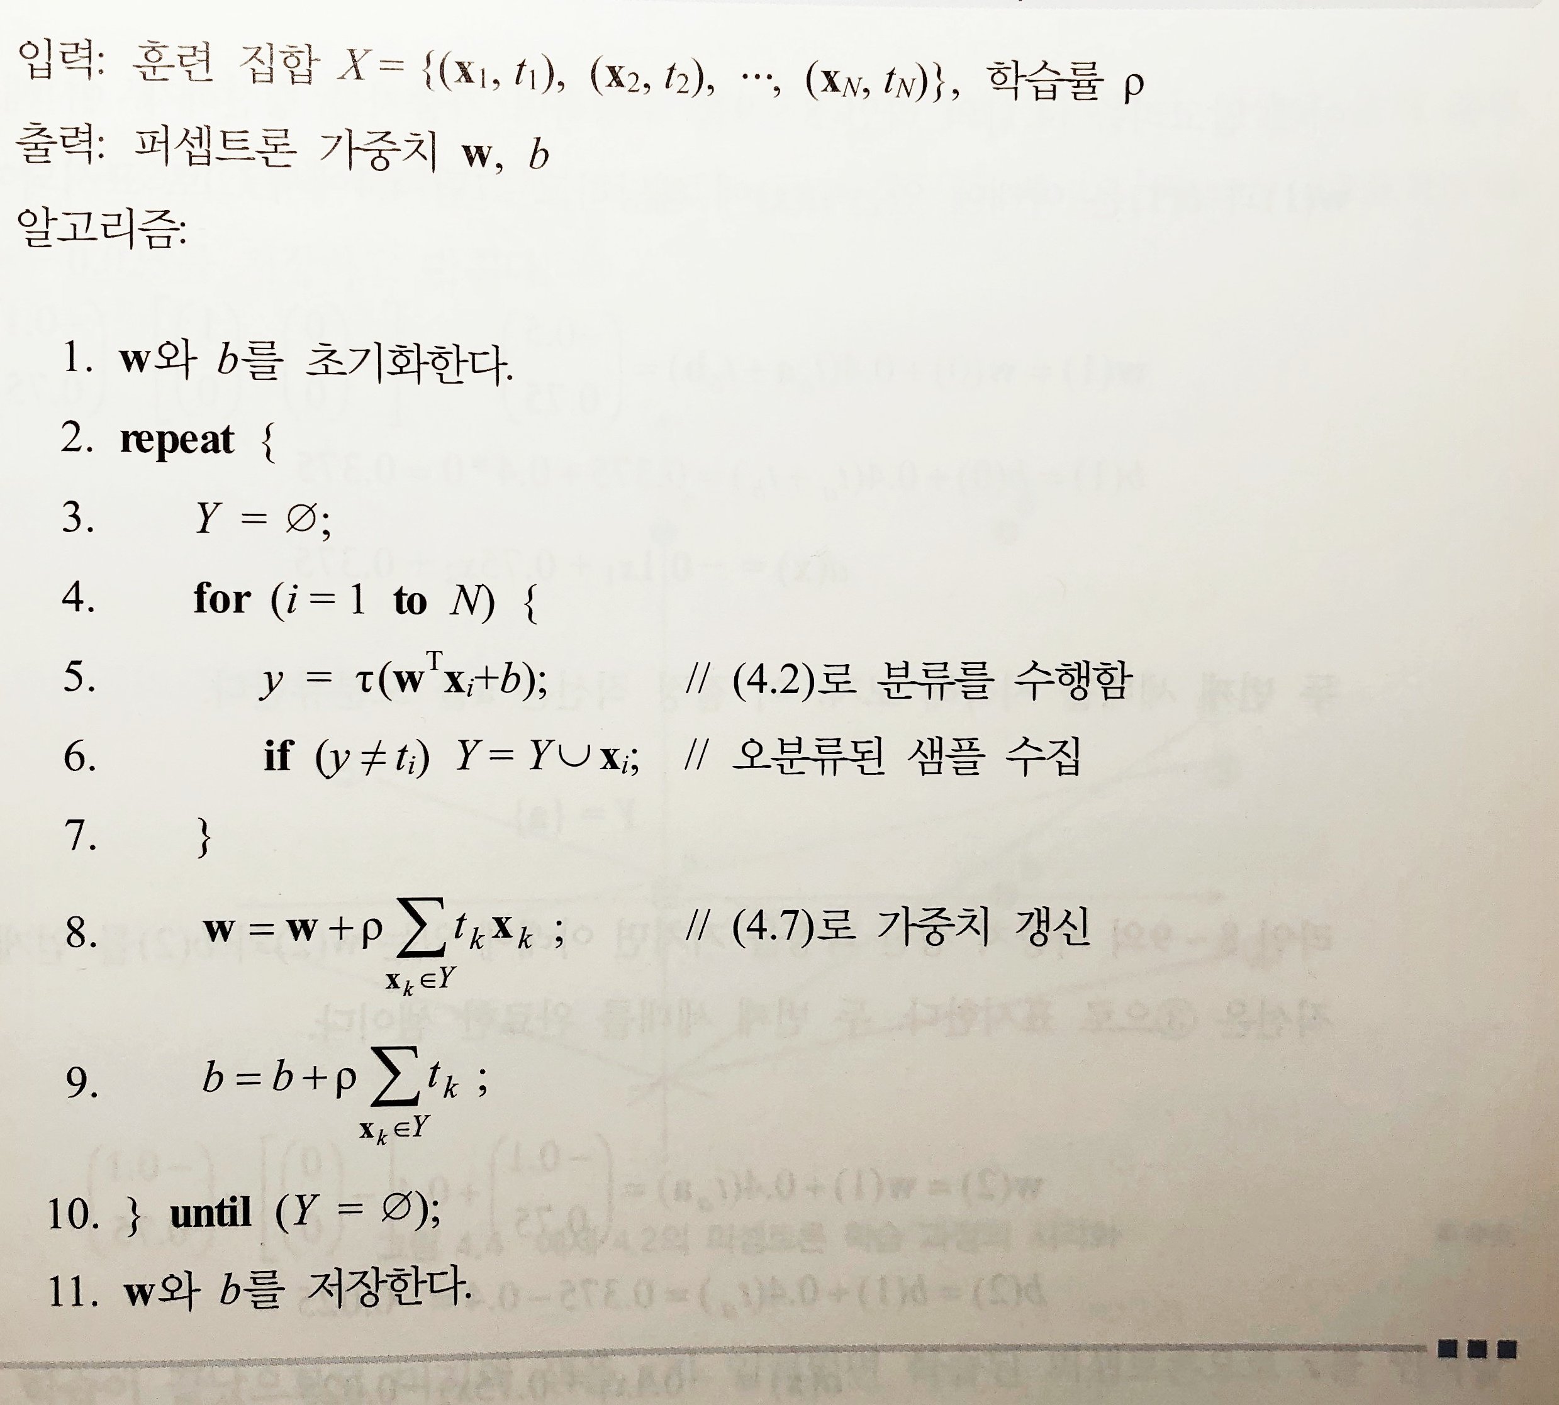
Perceptron
Training

Slide 6
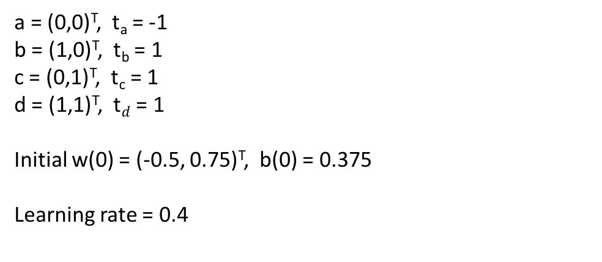
Perceptron
Training - example
a = (0,0)^{T}, t_{a} = -1
b = (1,0)^{T}, t_{b} = 1
c = (0,1)^{T}, t_{c} = 1
d = (1,1)^{T}, t$d$ = 1
Initial w(0) = (-0.5, 0.75)^{T}, b(0) = 0.375
Learning rate = 0.4

Slide 7
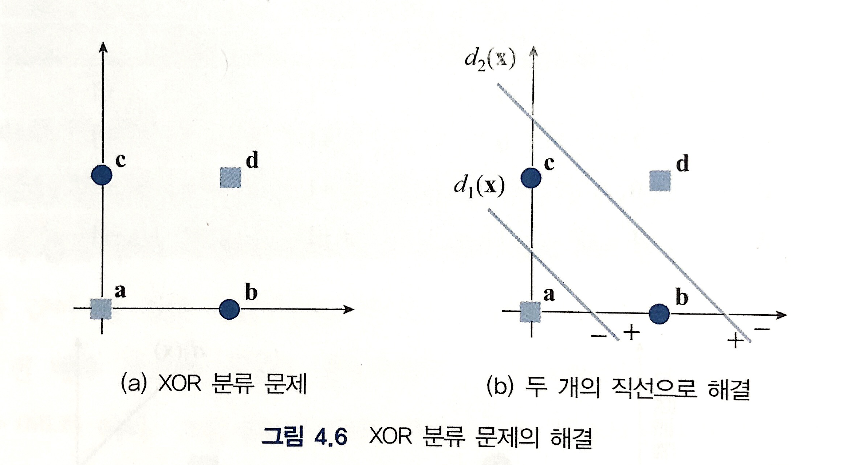
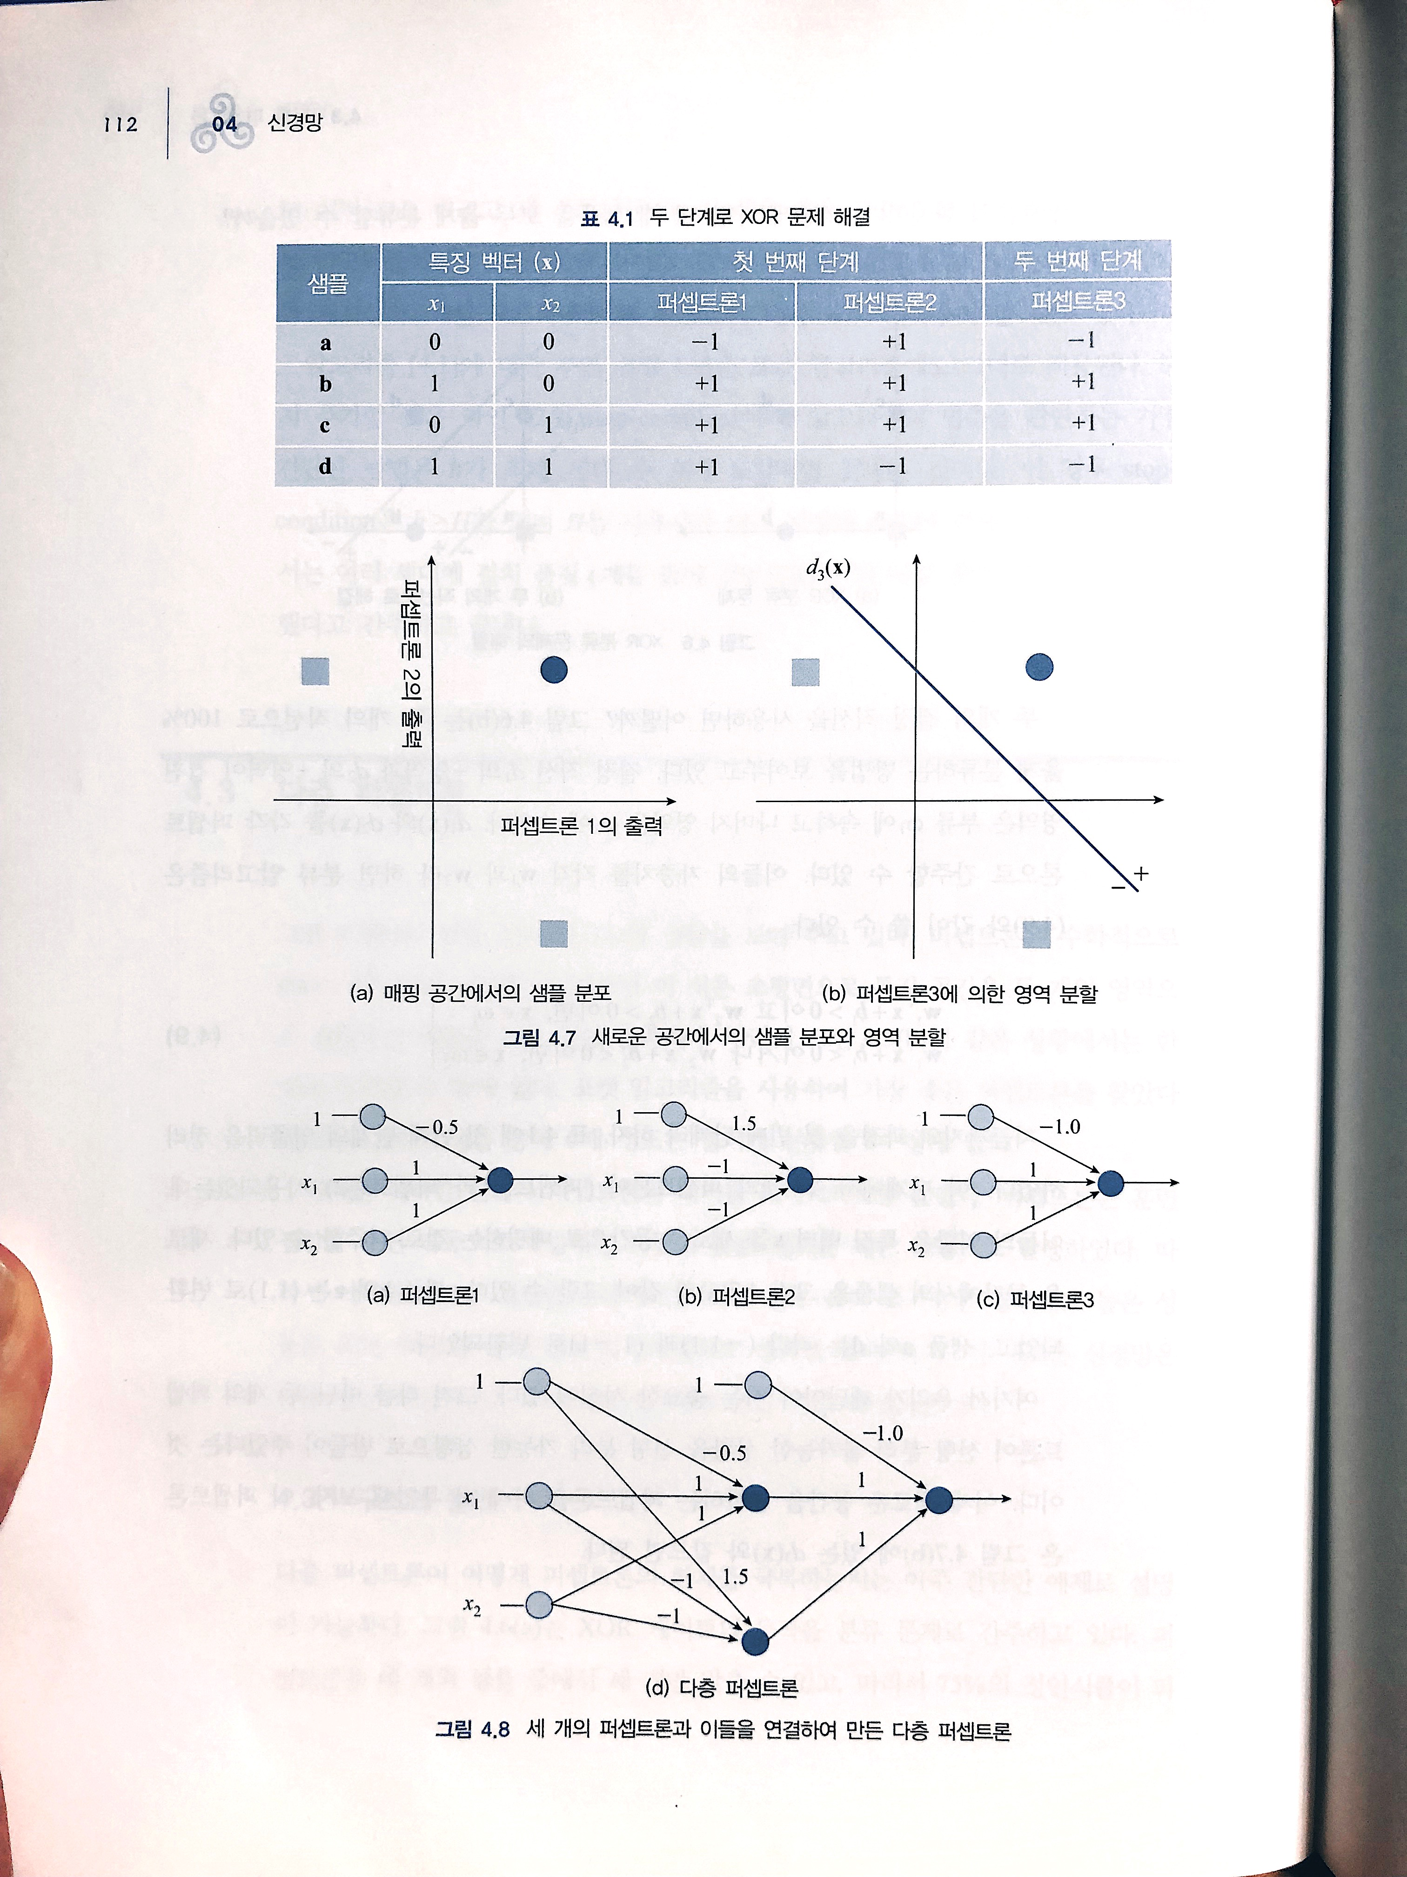
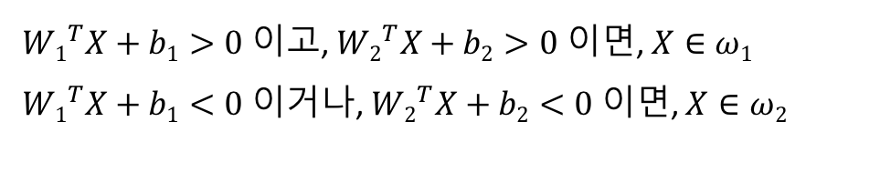
Multi-layer Perceptron
${W1}^{T}X+b1>0$ 이고, ${W2}^{T}X+b2>0$ 이면, $X∈ω1$
${W1}^{T}X+b1<0$ 이거나, ${W2}^{T}X+b2<0$ 이면, $X∈ω2$

Slide 8
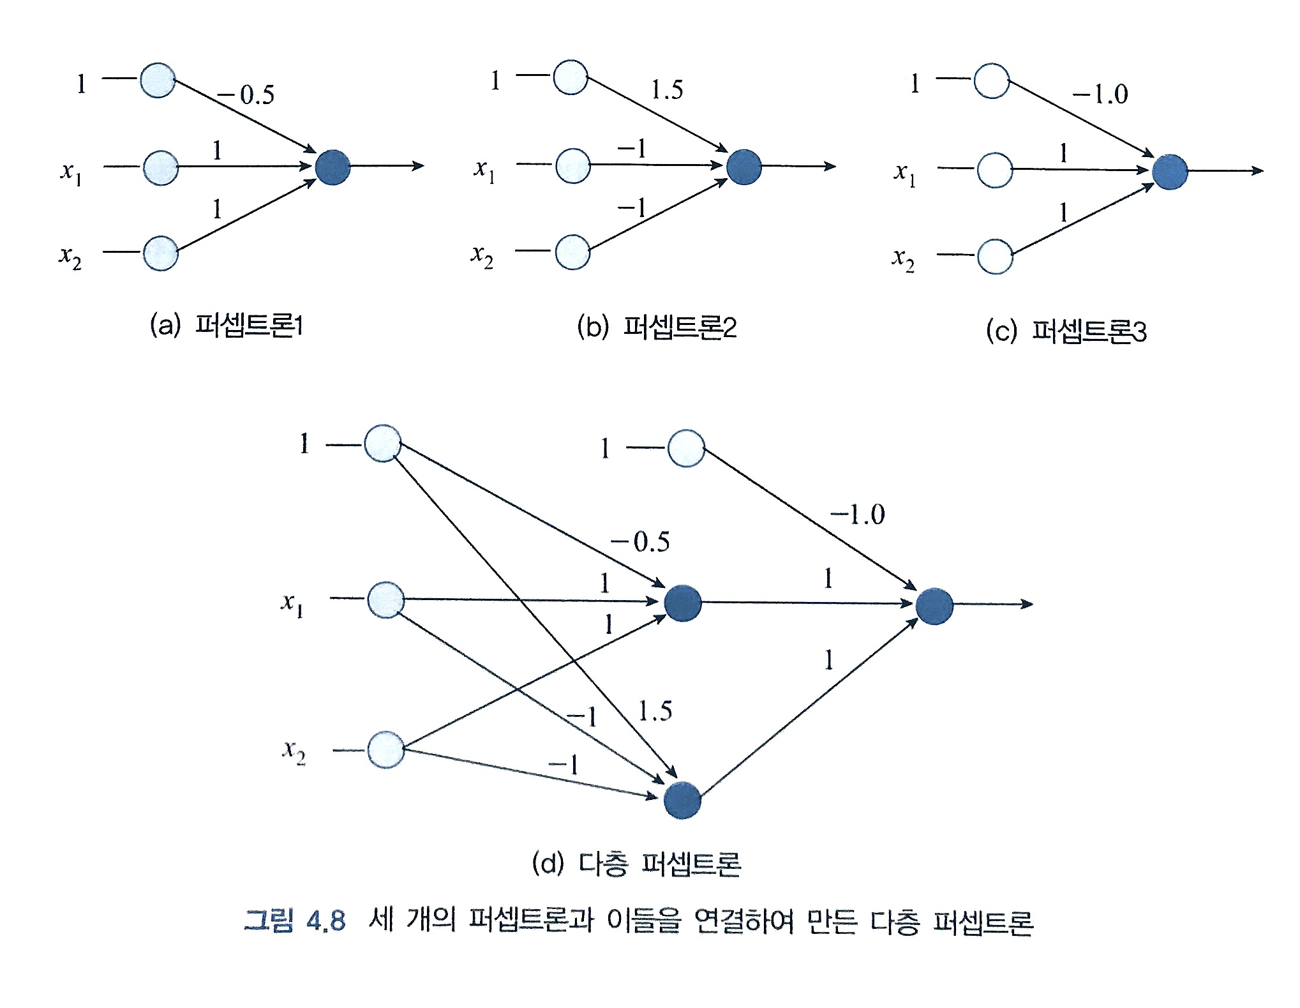
Multi-layer Perceptron

Slide 9
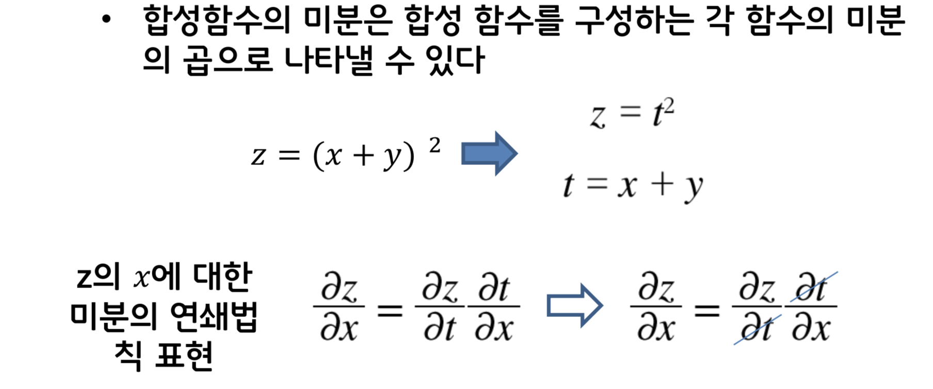
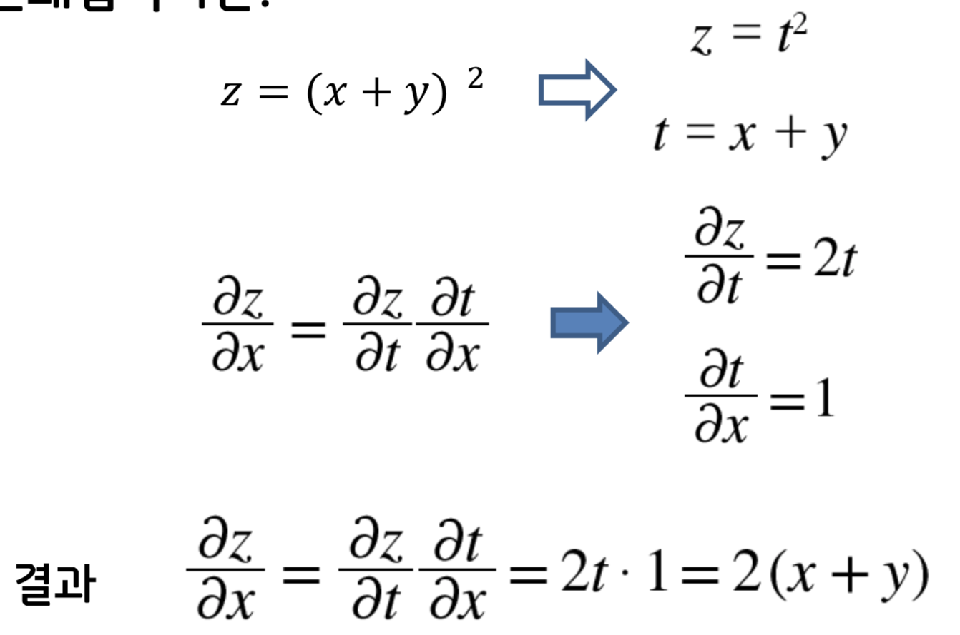
Chain rule

Slide 10
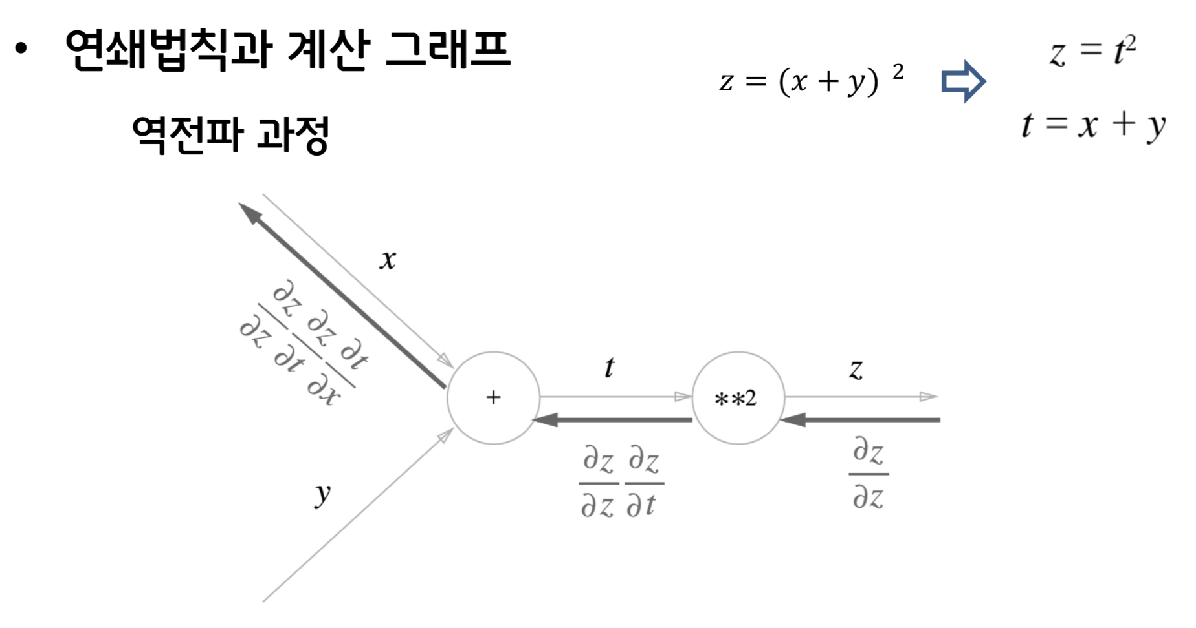
Computational Graph
Backpropagation

Slide 11
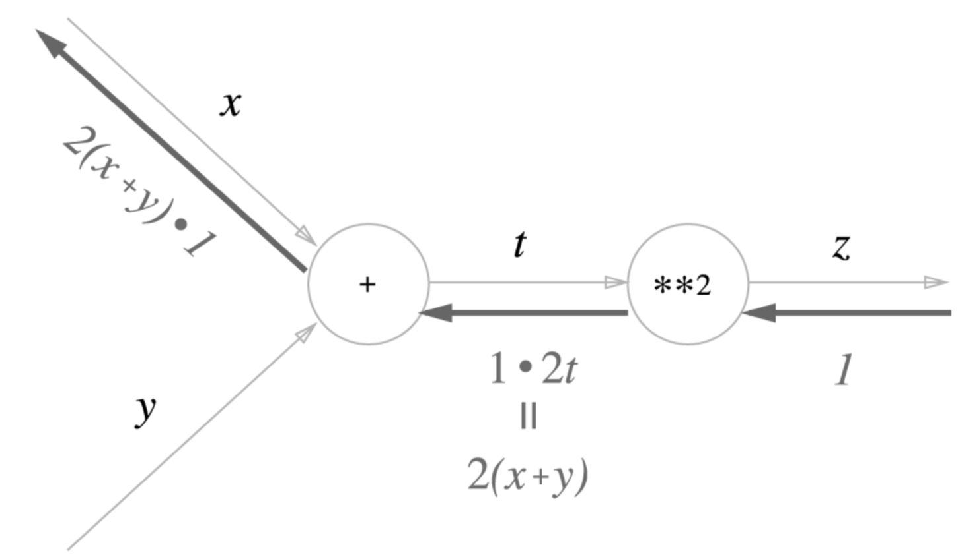
Computational Graph
Backpropagation

Slide 12
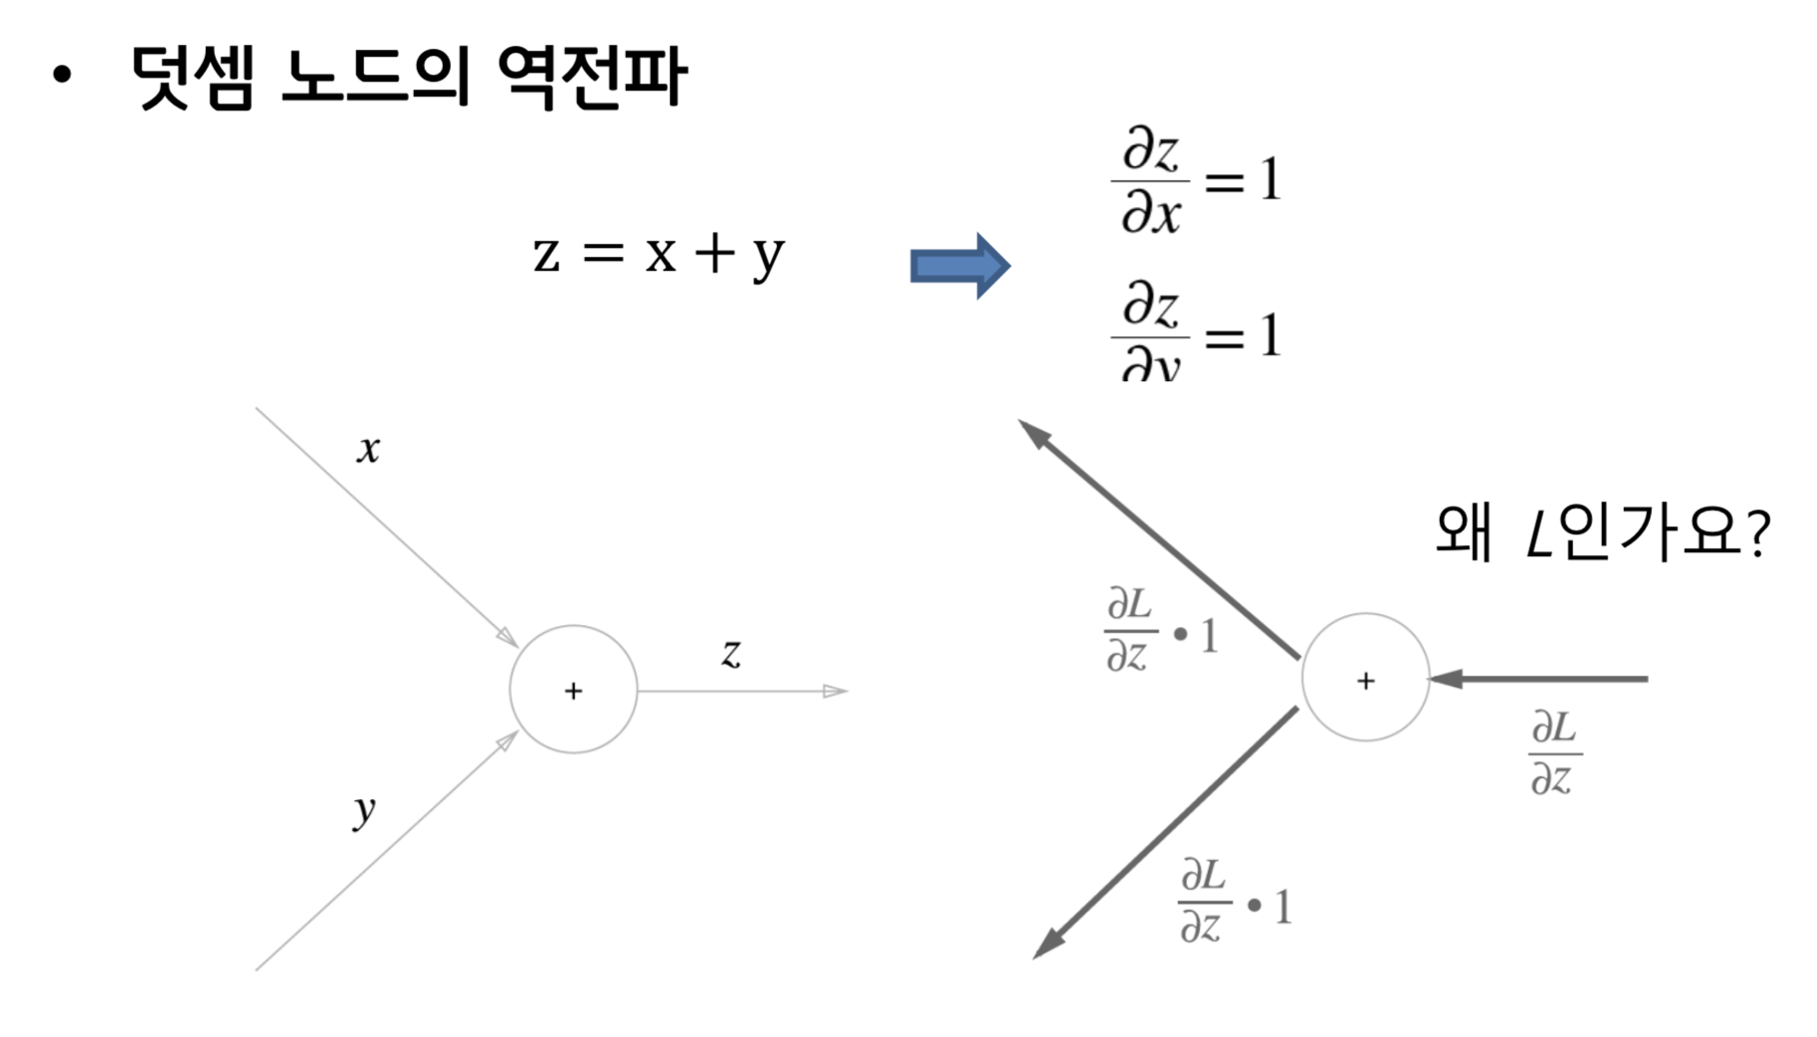
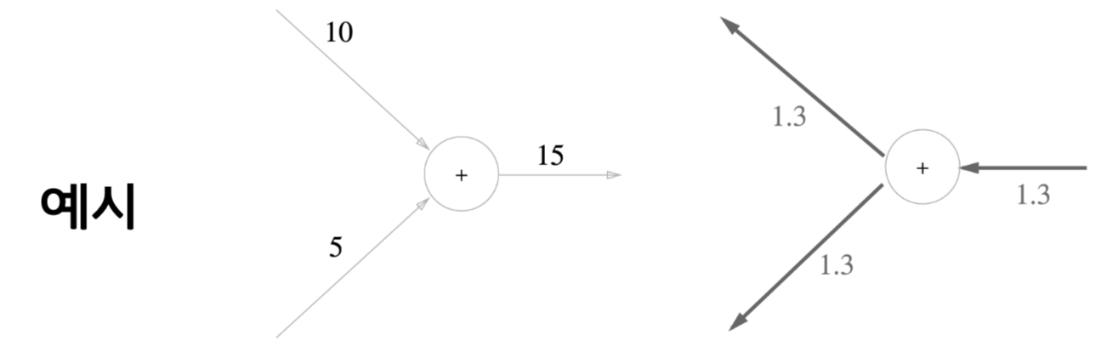
Computational Graph
Backpropagation

Slide 13
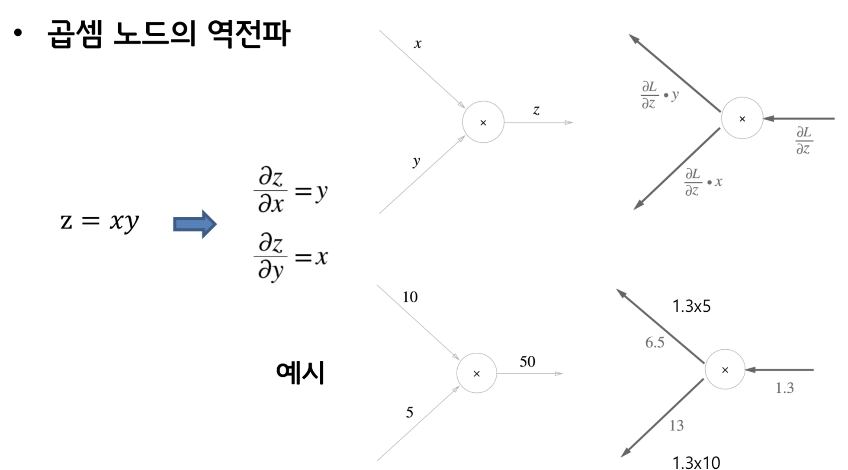
Computational Graph
Backpropagation
곱셈 노드의 역전파는 순방향 입력 신호가 필요함

Slide 14
Computational Graph
Backpropagation
곱셈 노드의 역전파는 순방향 입력 신호가 필요함

Slide 15
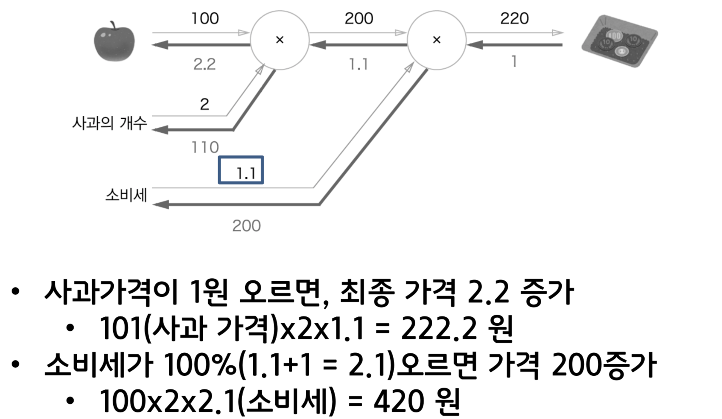
Computational Graph
Backpropagation

Slide 16
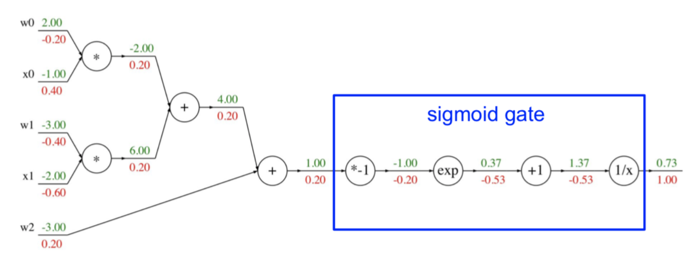
Computational Graph
Backpropagation

